Slide 1
Sekonder Hipertansiyon Endokrin Hipertansiyon
Doç. Dr. Özgür Demir

Slide 2
Sekonder Hipertansiyon
Altta yatan kesin bir nedene bağlı olarak gelişen kan basıncı yüksekliğini tarif eder.
Yetişkin hipertansif hastaların %10-20’sinde
Altta yatan nedene yönelik özgül tedavilerle tamamen ortadan kaldırılabilmesi ve bu sayede çoğu hastada uzun dönem medikal tedavinin, buna ait risklerin ve ekonomik yükün giderilmesi mümkündür

Slide 3
Sekonder hipertansiyon nedenleri
Renal nedenler
Renal Parankimal Hastalıklara Bağlı Hipertansiyon
Renovasküler Hipertansiyon

Slide 4
Sekonder hipertansiyon nedenleri
Endokrin nedenli hipertansiyon
Akromegali
Hipotiroidizm
Hipertiroidizm
Hiperkalsemi
Cushing hastalığı
Karsinoid tümörler
Ekstraadrenal kromaffin hücre kökenli tümörler (paraganglioma)
Hipoglisemi
Adrenal patolojiler
Primer hiperaldosteronizm
Feokromositoma
Cushing sendromu
Konjenital adrenal hiperplazi

Slide 5
Sekonder hipertansiyon nedenleri
Vasküler nedenler
Aort koarktasyon
Vaskülit
Takayasu
Poliarteritis
Skleroderma

Slide 6
Sekonder hipertansiyon nedenleri
Ekzojen nedenlere bağlı (İyatrojenik/Toksik) hipertansiyon
Oral kontraseptifler
Glukokortikoidler
Mineralokortikoidler
Sempatomimetikler
Anabolik steroidler
Siklosiporin,Takrolimus
MAO inhibitörleri ile tiraminli gıdalar
Likoris alımı
NSAİİ
Kafein
Kokain
Alkol

Slide 7
Sekonder hipertansiyon nedenleri
Nörolojik nedenlere bağlı hipertansiyon
Artmış intrakranial basınç
Kuadropleji
Akut porfiria
Familyal disotonomi
Kurşun zehirlenmesi
Guillan-Barre sendromu
Obstrüktif Uyku Apne Sendromu (OSAS)

Slide 8
Kimlerde Sekonder Hipertansiyon Araştırılmalıdır?
Farklı sınıf üç adet yeterli dozda antihipertansif (biri diüretikler olmak üzere) kullanımına rağmen kan basıncı regüle olmayan hastalar
Tedaviyle regüle seyreden kan basıncında ani yükselmeleri olan hastalar
Ailede hipertansiyon, kardiyovasküler hastalıklar gibi risk faktörleri ve obezitesi olmayıp 30 yaşından önce hipertansiyon çıkan hastalar
Malign veya ciddi hipertansiyona eşlik eden retinal hemoraji, papilödem, kalp yetmezliği, nörolojik bozukluklar, akut böbrek yetmezliği gibi son organ hasarının olduğu hastalar
ACE inhibitörü veya ARB kullanımı sonrası kreatinin değerlerinde ciddi yükselme olan hastalar

Slide 9
Genel anamneze ek sorgulanması gerekenler
Polikistik böbrek hastalığı gibi renal hastalık öyküsü
Üriner sistem enfeksiyonu, hematüri
İlaç alımı:
Oral kontraseptifler, liquorice, karbenoksolon, burun damlası, kokain, amfetamin, steroidler, nonsteroid antiinflamatuvarlar, eritropoetin, siklosporin.
Terleme epizodları, baş ağrısı, anksiyete, çarpıntı gibi feokromositoma semptomları
Kas güçsüzlüğü gibi hiperaldosteronizm bulguları

Slide 10
Risk faktörleri
Hipertansiyon ve KVH aile ve kişisel öykü
Dislipidemi aile ve kişisel öykü
Diabetes mellitus aile ve kişisel öykü
Sigara alışkanlığı
Diyet alışkanlıkları
Obezite, fiziksel egzersiz durumu
Horlama; uyku-apne (partnere danışılması)
Kişilik yapısı

Slide 11
Organ hasarı semptomları
Beyin ve göz; başağrısı, vertigo, görme zayıflığı, geçici iskemik atak, duyusal ya da motor defisit, hafızada zayıflık.
Kalp; çarpıntı, göğüs ağrısı, kesik solunum, ayak bileğinde şişlik
Böbrek; susama, poliüri, noktüri, hematüri
Periferik arterler; soğuk ekstremite, kaslarda kramp oluşması, erektil disfonksiyon.

Slide 12
Fizik muayenede sekonder hipertansiyon etiyolojisine ve hedef organ hasarının tespitine yönelik dikkat edilmesi gereken noktalar
Genel görünüm:
Cushing sendromu bulguları
Yağ dağılımı
Cilt lezyonları
Göz dibi:
Retinopati
Baş-Boyun:
Karotis üfürümü
Boyun venöz dolgunluğu
Tiroidde büyüme, nodül

Slide 13
Fizik muayenede sekonder hipertansiyon etiyolojisine ve hedef organ hasarının tespitine yönelik dikkat edilmesi gereken noktalar
Kalp:
Kardiyomegali
Ritm
Kalp sesleri
Üfürümler
Solunum:
Ral-ronküsler

Slide 14
Fizik muayenede sekonder hipertansiyon etiyolojisine ve hedef organ hasarının tespitine yönelik dikkat edilmesi gereken noktalar
Karın:
Bel çevresi
Üfürümler
Büyümüş böbrekler
Renal kitle
Pembe-Mor strialar
Ekstremiteler:
Periferik nabızlar
Ödem
Nörolojik değerlendirme:
Kas güçsüzlüğü

Slide 15
Hipertansif hastalarda laboratuvar incelemeleri
Başlangıç Testleri
Açlık kan şekeri
Lipid profili
Serum potasyum
Serum ürik asid
Serum kreatinin
Kreatinin klirens ölçümü ya da glomerüler filtrasyon hızı
Hemoglobin ve hematokrit
Tam idrar tahlili
EKG
TSH
Serum kalsiyum

Slide 16
Hipertansif hastalarda laboratuvar incelemeleri
Önerilen Testler (Tesbit edilen belirti ve bulgulara göre eklenebilir)
Ekokardiyografi
Karotis doppler ultrasonografisi
Kantitatif proteinüri (Alb/Kr)
Fundoskopi
Glukoz tolerans testi (açlık kan şekeri >100 mg/dL ise)
Evde ve 24 saatlik ambulatuvar KB ölçümü (mümkün olan yerde)

Slide 17
Endokrin hipertansiyon
Renal nedenlerden sonra sekonder HT’un ikinci en sık nedenidir
Dirençli HT için major etyolojik faktör

Slide 18
Endokrin hipertansiyon
Hipertansiyonu olan bir hastada zaman zaman laboratuvar testlerinin tekrarı, endokrin HT tanısını artırabilmektedir
Mineralokortikoid fazlalığında hipokalemi gibi
Hastaların büyük bir bölümünde endokrin neden belirgin olmayabilir
Sekonder HT şüphesi olan tüm hastalar, başlangıç ​​klinik ve laboratuar özellikleri yol gösterici değilse endokrin neden için izlenmelidir.
Primer aldosteronizm (PA), klinisyenlerin HT ile gelen olan birçok hastada düşünmesi gereken bir bozukluktur .

Slide 19
Primer Hiperaldosteronizm
Hipertansif hastalarda görülme sıklığı %5-13
Klinik ve LAB Bulgular
Hipertansiyon
Hipopotasemi (hastaların %60’ında normal potasyum)
Metabolik alkalozis
Hafif hipernatremi
Hipomagnesemi
Ödem yokluğu
Kas zayıflığı

Slide 20
Primer Hiperaldosteronizm
Hastalarda mortalite ve morbidite artışına neden olan en önemli faktör kardiyovasküler etkilerdir.
Sol ventrikül kitlesinde artış,
Stroke,
Fatal ve non-fatal MI ve
Atrial fibrilasyon sıklığı esansiyel hipertansiyonlu hastalara göre daha fazladır

Slide 21
Kimlerde Primer Hiperaldosteronizm Düşünülüp Araştırılmalıdır?
Hipertansiyon ile birlikte hipokalemi varlığı
Ciddi ya da dirençli hipertansiyon
Adrenal insidentaloması olan vakalar
Ailesinde 40 yaş öncesinde hipertansiyon ya da serebrovasküler olay öyküsü olan hipertansif bireyler
Primer hiperaldosteronizmli bireylerin birinci derece yakınları

Slide 22
Tarama Testleri
Plazma aldosteron düzeyi (ng/dl) ve plazma renin aktivitesi (ng/ml/saat) ölçülerek
Aldosteron /PRA >20 olması ileri inceleme gerektirir.
Testin yapılması sırasında RAA sistemini etkileyebilecek ilaçlar (ACEi, ARB, aldosteron antagonistleri ve B blokerler) en az 6 hafta öncesinden mümkünse kesilmelidir. Ancak bu ilaçların kullanımı altında çıkacak pozitif sonuç daha da anlamlı olacaktır.

Slide 23
Doğrulama Testleri
Oral sodyum yükleme testi
Salin infüzyon testi
Fludrokortizon baskılama testi
Kaptopril testi
Gerekli vakalarda adrenal venöz örnekleme
Görüntülemede tercih edilen sürrenal BT

Slide 24
Feokromositoma
Kromafin dokudan köken alan nöroendokrin tümörlerdendir.
Hipertansiyon etyolojisinin %0.1-0.6’dan sorumlu
İnsidans milyonda 2-8
Erkek ve kadında görülme sıklıkları eşit
En çok 4. ve 5. dekatlarda

Slide 25
Kimlerde Feokromositoma Düşünülüp Araştırılmalıdır?
Tedaviye dirençli paroksismal ya da şiddetli (≥180/110 mmHg) hipertansiyon varlığında
Hipertansiyon ile birlikte katekolamin fazlalığını düşündüren baş ağrısı, çarpıntı, terleme vb. bulgular varsa
Beta-blokerler ve monoaminooksidaz inhibitörleri kullanıldığında ya da karın içi basıncının arttığı durumlarda (miksiyon, defekasyon, abdominal palpasyon vb.) kan basıncı yükseliyorsa
İnsidental olarak tespit edilen sürrenal kitlesi ve multipl endokrin neoplazisi olanlarda

Slide 26
Feokromositoma Düşünülen Hastada Hangi Testler İstenmelidir?
24 saat idrarda metanefrin, normetanefrin, VMA düzeyleri ölçülebilir veya üriner metanefrin/kreatinin oranı hesaplanabilir.
Lokalizasyonu belirlemede (Tarama testleri pozitif olanlarda) sürrenal MRG tercih edilir

Slide 27
Konjenital adrenal hiperplazi (KAH)
Adrenal steroidogenezideki enzimatik kusurların neden olduğu, kortizolün yetersiz sekresyonuna neden olan bir grup OR bozukluktur .
11β-hidroksilaz veya17α-Hidroksilaz eksiklikleri
Mineralokortikoid DOC 'nun hipersekresyonu nedeniyle hipertansiyona ve hipokalemiye neden olur.
DOC'nin dolaşımdaki düzeylerinin artmasının mineralokortikoid etkisi renin ve aldosteron salınımını da baskılar.
Bu mutasyonlar kalıtım otozomal resesif geçişlidir ve tipik olarak çocuklukta teşhis edilir.
Bununla birlikte, kısmi enzimatik defektlerin yetişkinlerde hipertansiyona neden olduğu gösterilmiştir

Slide 28
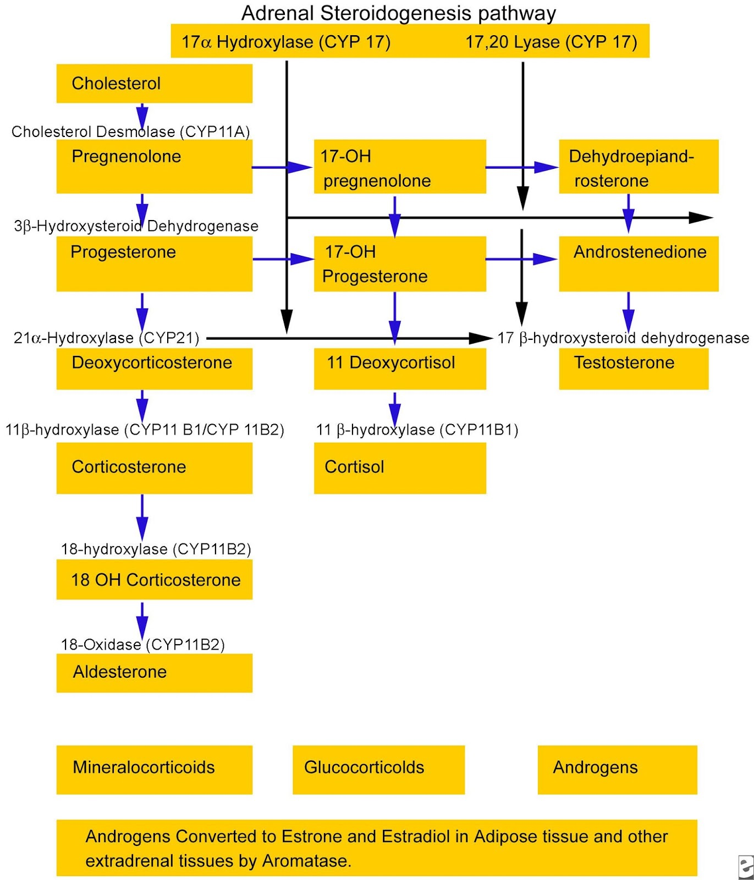

Slide 29
11β-Hidroksilaz eksikliği
Tüm KAH vakalarının yaklaşık % 5'inden sorumludur
Beyaz ırkta 1:100.000
Klinik
Hipertansiyon,
Spontan hipokalemi
Düşük aldosteron ve renin seviyeleri
Virilizasyonu olan kızlarda ve puberte psödoprekoks‘lu erkek çocuklarda en yüksek şüphe

Slide 30
17α-Hidroksilaz eksikliği
KAH’nin nadir bir nedeni
1:1,000,000 canlı doğum
Kortizol ve gonad steroid üretiminin azalması
46 XY erkek hasta psödohermafroditizm veya fenotipik olarak kadın
46, XX kadın primer amenore
Klinik
Hipertansiyon ve spontan hipokalemi ve düşük aldosteron ve renin seviyeleri
Notes:
Case-detection tests.
The initial screening tests include measuring blood levels of androstenedione, testosterone, DHEA-S, 17-hydroxyprogesterone, aldosterone, and cortisol—all of which should be either low or at the lower quartile of their respective references ranges. The plasma concentrations of DOC and corticosterone should be above the upper limit of their respective reference ranges (Table 4). If levels of these hormones are above their reference ranges in patients with hypertension and hypokalemia, clinicians should pursue confirmatory testing, including germline mutation testing.

Slide 31
Diabetes Mellitus ve HT
Tip 1’ lerin dörtte birinde
Tip 2’ lerin yarısında HT var
Diyabetik nüfusta HT 1.5-3 kat yüksek

Slide 32
Obezite ve HT
Epidemiyolojik çalışmalar, ‘ the Framingham Heart Study’ ve ‘the Nurses’ Health Study’
BKI ve KB arasında neredeyse doğrusal bir ilişki.
Bel çevresi ve KB ilişkisi daha güçlü
Nurses’ Health Study:
Obezite HT’nin %40 ‘ından sorumlu
Framingham Offspring Study
HT’de erkeklerde %78 ve kadınlarda %65 obezite sorumlu

